Slide 1
Servizio di Elettronica
Attivita’ previste per il 2015
Strumentazione/Attrezzature, capacita’ di calcolo e software
Attivita’ di interesse
Spazi e formazione

Slide 2
Richieste ricevute per il 2014
Attivita' per Gruppi |  | GRUPPO I |  |  | GRUPPO II |  | GRUPPO III |  |  |  | GRUPPO V
Nome Esperimento |  | ATLAS(*) | LHCb |  |  |  | GAMMA | AEGIS | NEWCHIM |  | HVCMOS(*)
Attivita' Tecnologi (%)
Mauro Citterio |  | 55% | 30% |  |  |  |  |  |  |  | 15%
Sergio Brambilla |  |  |  |  |  |  | 100%
Attivita' Tecnici (m.u.) |  | 24 | 27 |  |  |  | 13 | 1 | 3 |  | 2
 |  | Dot 1 |  |  | Dot 2 |  | Dot 3 |  |  |  | Dot 5
Assegnazione Indiviso (m.u.) |  | 0 |  |  | 1 |  | 0 |  |  |  | 2
Le richieste originariamente presentate dai coordinatori superavano del 20% le disponibilita’.
→ E’ stata valutata una riduzione/riorganizzazione delle attivita’, da cui la tabella.
→ Potrebbe essere necessario aumentare l’outsourcing.

Slide 3
Servizio di Elettronica
Strumentazione/Attrezzature, capacita’ di calcolo e software (1 di 2):
Stato 2014 → Abbiamo affrontato alcune criticita’:
a) “Magazzino consumabili (generici) elettronica” → Riduzione del numero di items (in progress)
→ Consolidamento dell’esistente
b) Mancanza di strumenti “chiave” per il futuro
→ Acquistati alcuni degli strumenti necessari
Oscilloscopio real time a larghissima banda (Direzione + Dotazioni)
Sistema ATCA → in progress, ATLAS
Acquistate alcune “plug-in” per misure di segnale ottici serializzati
→ manca ancora della strumentazione per completare il set-up
c) Acquisto di un nuovo importante pacchetto software
→ Acquistata una licenza di Ansys Academic Research HF
→ Razionalizzati gli altri software di uso comune (Europractice etc..)
d) Riorganizzazione degli spazi adiacenti alla Camera Bianca
→ Allargamento dell’area sperimentale
→ Istallazione della Gabbia di Faraday (work in progress)

Slide 4
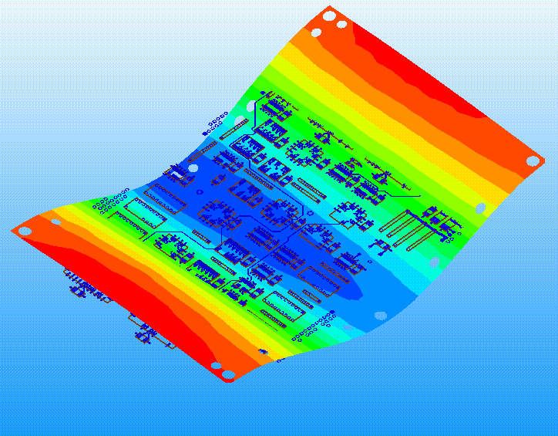
Servizio di Elettronica
Informazioni: software Ansys Academic Research HF
La suite di simulazione Elettronica/Elettromagnetica di HF comprende tutti i tools di simulazione ed in particolare:
Siwave per l'analisi PCB
Designer per l'analisi signal integrity
HFSS per analisi 3D (incluse cavità e RF)
Q3D per analisi quasistatiche (ad esempio cavi e connettori)
Import da tools di layout
Multiprocessore
Ottimizzatore
Costo di 1 licenza perpetua di rete: 8500€ → Interamente coperto dalla Direzione
La licenza condivisibile tra piu utenti nel raggio di 10miglia
Costo comprende 1 anno di supporto tecnico e manutenzione
→ Per i prossimi anni il costo della manutenzione e supporto tecnico è di 1400€.
Citando ANSYS:
« .......Attualmente rappresenta la suite piu completa e performante presente sul mercato della simulazione ......»

Slide 5
Servizio di Elettronica
Strumentazione/Attrezzature, capacita’ di calcolo e software (2 di 2):
Nel 2015 a) Sostituzione di strumenti obsoleti/guasti
→ Necessario almeno un oscilloscopio (~ 1-2 GHz di banda)
~ 20 Keuro
→ Altra piccola strumentazione da Laboratorio
~ 10-15 Keuro
b) Aggiornamento di alcune attivita’ di bonding and probing
Test di elettronica e sensori in camera bianca richiedono calibrazione di macchine, aggiornamento software, movimentazioni ed acquisizioni automatiche
~ 20 Keuro
→ In prospettiva:
- acquisizione di una “semi-automatic bonding machine”
- sistemi di visione/misurazione automatici
~ 20-120 Keuro
b) Mancanza di strumenti “chiave” per il futuro ( $$$$$$)
→ Sistema di misura di compatibilita’ elettromagnetica
→ Semiconductor Parameter Analyzer
→ Software di simulazione 3D sensori al silicio

Slide 6
Servizio di Elettronica
3. Attivita’ on-going e per il futuro:
→ Sviluppo di ASICs (in tecnologie CMOS da 65 nm, HV-HR CMOS)
→ Power distribution design e POL testing
→ Progetto di schede/ibridi per vari esperimenti (sia Front-end, sia Back-end)
→ Studi di “signal integrity” e “power distribution” su schede elettroniche (anche rigid-flex) …... Dobbiamo imparare ad usare ANSYS
→ Studi di protocolli veloci ed uso di FPGA, GPU e DSP in sistemi di acquisizione dati
→ Attivita’ con sistemi Advanced TeleCommunication Architecture (ATCA) sta per partire ma purtroppo con scarse risorse umane.
→ Necessario per ATLAS (LAr e FTK) → LHCb si sta orientando su altri protocolli

Slide 7
Servizio di Elettronica
Spazi e locazione:
- migliore l’utilizzo degli spazi attuali
- Stiamo migliorando l’uso dello spazio assegnatoci nell’area ex-ciclotrone
- Mancanza di contiguita’ di spazi fra gli “elettronici” continua a generare stazioni di lavoro raddoppiate e scarsa condivisione della strumentazione
- Alcune attivita’ (LHCb, ATLAS “powering”) richiedono riorganizzazione di alcuni degli spazi esistenti
Formazione:
- nel 2014 → Timida ripresa: qualche corso e’ stato seguito
- nel 2015 → Fare qualche corso in piu’
- sembra esserci maggiore sensibilita’ degli esperimenti nell’appoggiare la formazione, anche in vista degli “upgrades”
- con il Responsabile della formazione stiamo cercando di valutare la fattibilita’ di corsi in- house (anche proposti come corsi nazionali) per favorire la partecipazione

